Slide 1
Úvod do managementu
Management – BV204Zk Blok 1 – první část

Slide 2
Management všeobecný vs. osobní
Všeobecný management
„řízení“ např. pracovních týmů, obchodních společností, sportovních týmů, atd.
strategický management
finanční management
management lidských zdrojů (HR)
krizový management
management kontroly (a jakosti), atd.
Osobní management
„řízení“ sebe sama – jsme odpovědni za své jednání
plánování
komunikace
osobní (rodinný) rozpočet
chování (v souladu s právem, morálkou), atd.

Slide 3
Témata dnešního bloku
Oblast I - Tržní prostředí
V této oblasti se budeme zabývat prostředím, v němž organizační jednotka funguje
Tržní mechanismus
Povaha regulací ovlivňující tržní mechanismus
Soukromý sektor vs. veřejný sektor
Oblast II - Státní hospodářské politiky
V této oblasti se zaměříme na vybrané činnosti, kterými stát dosahuje svých cílů
Fiskální politika
Měnová politika

Slide 4
Oblast I – Tržní prostředí
Tržní hospodářství vs. centrálně plánované hospodářství
Spojitost s přístupem k institutu vlastnictví
Vlastnické právo = věcné právo, erga omnes (působící vůči všem osobám)
Oprávnění věc držet, užívat a požívat, nakládat s ní

Slide 5
Vybraná právní úprava I
Listina základních práva svobod (Listina):
Čl. 11 „Každý má právo vlastnit majetek. Vlastnické právo všech vlastníků má stejný zákonný obsah a ochranu.“
„Zákon stanoví, který majetek nezbytný k zabezpečování potřeb celé společnosti, rozvoje národního hospodářství a veřejného zájmu smí být jen ve vlastnictví státu, obce nebo určených právnických osob; zákon může také stanovit, že určité věci mohou být pouze ve vlastnictví občanů nebo právnických osob se sídlem v České a Slovenské Federativní Republice.“
Čl.26 „Každý má právo na svobodnou volbu povolání a přípravu k němu, jakož i právo podnikat a provozovat jinou hospodářskou činnost.“

Slide 6
Vybraná právní úprava II
Smlouva o fungování EU (SFEU):
Čl. 119 „Činnosti členských států a Unie ve smyslu článku 3 Smlouvy o Evropské unii zahrnují za podmínek stanovených Smlouvami zavedení hospodářské politiky, která je založena na úzké koordinaci hospodářských politik členských států, na vnitřním trhu a na vymezení společných cílů a která je prováděna v souladu se zásadou otevřeného tržního hospodářství s volnou soutěží.“
Čl. 120 „Členské státy směrují své hospodářské politiky tak, aby v rámci hlavních směrů uvedených v čl. 121 odst. 2 přispívaly k dosahování cílů Unie ve smyslu článku 3 Smlouvy o Evropské unii. Členské státy a Unie postupují v souladu se zásadami stanovenými v článku 119 a v souladu se zásadou otevřeného tržního hospodářství s volnou soutěží, čímž je podporováno efektivní umisťování zdrojů.“

Slide 7
Ekonomické instituty a právo
Ekonomické instituty vznikají často v důsledku lidského jednání
Právo je teprve následně „dohání“ svojí regulací
Příkladem např. účetnictví a jeho faktický vznik dávno před tím, než začalo být regulováno právními normami
Regulace jako mantinely pro „živé“ ekonomické vztahy
Vnímání ekonomické podstaty vztahů nutné pro chápání regulace

Slide 8
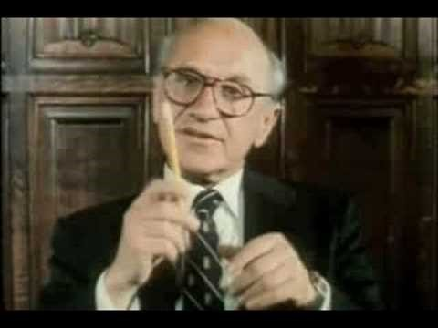
Tržní mechanismus I
Interakce mezi subjekty trhu
Nabízejí – poptávající
Usilování o uspokojování potřeb
Friedman (L.E. Read)
I, Pencil
https://www.youtube.com/watch?v=QJ4Z9iYA2F0
13:20 – 16:05

Slide 9
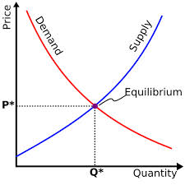
Tržní mechanismus II
Tržní mechanismus
Nabídka
Poptávka
Cena
Zdroj: Economics Stack Exchange

Slide 10
Soukromý sektor – veřejný sektor
Soukromý sektor
Subjekty, které primárně sledují vlastní ekonomické zájmy
Soukromé společnosti, jednotlivci
„neviditelná ruka trhu“ – A. Smith
Veřejný sektor
Hlavním kritériem není „zisk“, činnost ve veřejném zájmu
Financování z veřejných rozpočtů
Řízen a spravován veřejnou správou
Větší či menší míra veřejné kontroly

Slide 11
Právo veřejné – právo soukromé
Dělení typické pro kontinentální systém práva
Různé teorie dělení
Zájmová (římské právo); zájem jednotlivce či státu
Subordinační (19. stol.); vztah mezi subjekty právního vztahu, atd.
Veřejné právo:
Ústavní právo, trestní právo, finanční právo, správní právo …
Soukromé právo:
Občanské právo, obchodní právo, rodinné právo, pracovní právo …

Slide 12
Finanční systém
Regulace dílem právem soukromým, dílem veřejným
Mezi hlavní komponenty jsou řazeny zejm. následující služby:
Poskytování platebního styku
Úvěrování
Pojištění
Národní úroveň vs. mezinárodní, resp. nadnárodní úroveň

Slide 13
Oblast II – Státní hospodářské politiky
Hospodářská politika = přístup státu k vlastní ekonomice
Proklamovaným cílem většinou maximalizace veřejného blahobytu
Subjekty hospodářské politiky:
Zákonodárné orgány, vláda, centrální banka, atd.
Různé druhy politik:
fiskální politika
měnová politika
další (např. makroobeřeztností politika, důchodová politika, atd.)

Slide 14
Fiskální politika
Dílčí oblast hospodářské politiky
Spočívá v ovlivňování ekonomiky změnami na příjmové i výdajové straně státního rozpočtu (daně, cla, sociální výdaje)
Expanzivní, neutrální, restriktivní
Provádí vláda, ministerstva
Do některých opatření vstupuje i zákonodárný orgán

Slide 15
Fiskální politika
Zdroj: MFČR
https://www.google.com/publicdata/explore?ds=ds22a34krhq5p_#!ctype=l&strail=false&bcs=d&nselm=h&met_y=gd_pc_gdp&scale_y=lin&ind_y=false&rdim=country_group&idim=country_group:eu&ifdim=country_group&hl=cs&dl=cs&ind=false

Slide 16
Obecně k měnové politice – peníze a měna
Penězi může být v obecné rovině vše, co je obecně přijímáno, jako prostředek směny (Mishkin, 2004)
Základní funkce peněz:
Prostředek směny
Účetní jednotka
Uchovatel hodnoty

Slide 17
Peníze a měna
Měnou „ „rozumíme onen druh peněz, který v jednotlivém státě ve smyslu právním za peníze platí“ (Bráf, 1888)
Měna je „ druh peněz, který je v daném státě každý povinný přijímat jako platidlo, a který je současně i určitým kriteriálním nástrojem kvantifikace všech jevů a procesů probíhajících v národním hospodářství“ (Grůň, 1996)
Měna jako zákonné platidlo (legal tender, gesetzliches Zahlungsmittel)

Slide 18
Peníze a měna
Rozlišování peněz dle různých kritérií:
Podoba:
Hotovostní (cash)
Bezhotovostní (účetní, žirové)
Emitent:
Peníze vydávané centrální bankou
Peníze vznikající (zejm.) v obchodním bankovnictví

Slide 19
Peníze a měna
Rozlišování peněz dle různých kritérií:
Krytí:
Kryté (zejm. drahým kovem)
Nekryté
Vnitřní hodnota:
Plnohodnotné (komoditní)
Neplnohodnotné (fiduciary money)

Slide 20
„Kryptoměny“
Nejedná se o měnu - není zákonným platidlem
Různé druhy:
Bez emitenta
Emitované
Emitované soukromou institucí
Emitované veřejnou institucí
Splňují v současné době kryptoměny výše vymezené funkce peněz?
Jsou spíše penězi nebo „investičními“ (spekulativními) instrumenty?

Slide 21
Cena a hodnota
Nejsou synonyma
Cena vzniká na trhu či je uměle dána cenovým předpisem
„ Zatímco hodnota nemovitosti (či obecně jakéhokoliv ekonomického statku) je podložena dlouhodobými vnitřními fundamenty, cena je vždy průsečíkem poptávky a nabídky v daném konkrétním čase. Může se proto změnit velmi rychle.“ (Tomšík, 2016)
Bubliny na trhu
Loan – to - value
https://www.cnb.cz/cs/o_cnb/blog_cnb/prispevky/tomsik_20161212.html

Slide 22
Měnová politika
Měnově politické režimy
Cílování měnové zásoby
Cílování měnového kurzu
Cílování inflace
Cílování inflace se objevuje až v době plovoucích kurzů
První použití začátek 90. let 20. stol. Nový Zéland
V ČR od roku 1998

Slide 23
Měnová politika
Cíl: Cenová stabilita
ústava čl. 98 – „péče o cenovou stabilitu“
zák. č. 6/1993 Sb., o ČNB, § 2
„Hlavním cílem České národní banky je péče o cenovou stabilitu. Česká národní banka dále pečuje o finanční stabilitu a o bezpečné fungování finančního systému v České republice. Pokud tím není dotčen její hlavní cíl, Česká národní banka podporuje obecnou hospodářskou politiku vlády vedoucí k udržitelnému hospodářskému růstu a obecné hospodářské politiky v Evropské unii se záměrem přispět k dosažení cílů Evropské unie. Česká národní banka jedná v souladu se zásadou otevřeného tržního hospodářství.“
„ČNB určuje měnovou politiku“

Slide 24
Měnově politický režim – cílování inflace
ČNB si určila tzv. inflační cíl ve výši 2% (od roku 2010)
ČNB se snaží nepřímo ovlivnit výši inflace
Jakým způsobem může ČNB ovlivňovat výši inflace?

Slide 25
Klíčové pojmy - opakování
Hotovost
Bezhotovostní (účetní) depozitní peníze
Rezervy
Povinné minimální rezervy
Mezibankovní trh
Klíčové sazby

Slide 26
Měnověpolitické nástroje
V moderních ekonomikách zásadně nepřímé nástroje!
Standardní
Povinné minimální rezervy (ustupují do pozadí)
Operace na volném trhu
Automatické nástroje (depozitní a úvěrové facility)

Slide 27
Měnověpolitické nástroje
Většinou tři klíčové sazby – v různých státech různé názvy
V ČR:
Repo sazba
Diskontní sazba
Lombardní sazba

Slide 28
Automatické nástroje
Dodávání likvidity (rezerv)
ČNB půjčuje nové rezervy, většinou over-night
Lombardní sazba
V praxi ČR v současné době spíše výjimečné

Slide 29
Automatické nástroje
Dodávání likvidity (rezerv)
ČNB půjčuje nové rezervy, většinou over-night
Lombardní sazba
V praxi ČR v současné době spíše výjimečné
Stahování likvidity (rezerv)
ČNB umožňuje bankám „odložit“ přebytečné rezervy, over-night
Diskontní sazba

Slide 30
Operace na volném trhu
Dodávání vs. stahování rezervy (likvidity)
Dodávání – ČNB půjčuje bankovnímu sektoru nové rezervy
Stahování – ČNB stahuje („půjčuje si od bankovního sektoru“) přebytečné rezervy
Půjčování či stahování se děje vždy na předem stanovenou dobu (většinou 2 týdny), tj. tzv. repo tendry
Zajištění kolaterálem (cenný papír vysoké kvality, zejm. státní dluhopisy)

Slide 31
Aktuální výše sazeb a PMR v ČR (02/2020)
Základní sazby ČNB
2T Repo sazba:2,25 %
Diskontní sazba:1,25 %
Lombardní sazba: 3,25 %
PMR: 2,00 %

Slide 32
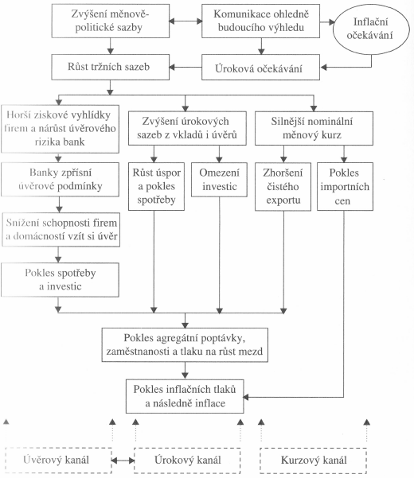
Transmisní mechanismus
Řetězec ekonomických vazeb
Příklad (úrokový kanál):
Zvýšení repo sazby
Zvýšení sazeb u komerčních bank
Snížení poptávky
Pokles růstu cen

Slide 33
Nestandardní měnověpolitické nástroje
Devizové intervence
V ČR prováděny od 2013 do 2017
Repo sazba a diskontní sazba na „technické nule“
Inflace stále příliš nízká
Snaha o navýšení inflace blíže k inflačnímu cíli
Přistoupeno k „oslabování“ koruny
Nákup EUR za CZK

Slide 34
Devizové intervence – několik názorů
Viceguvernér ČNB 2014
https://www.youtube.com/watch?v=XE1nkMmOHDg
Ekonom Pavel Kohout 2013/2014
https://www.youtube.com/watch?v=_qw_FogVuJ4
Martin Slaný 2017
https://www.youtube.com/watch?v=Ifs37HuWJcs

Slide 35
Některé další měnověpolitické nástroje - v ČR nevyužívané
Kvantitativní uvolňování
Negativní sazby
V teoretické rovině uvažováno o:
tzv. helicopter drops
novém druhu bezhotovostních (účetních) peněz (s úročením stanoveným centrální bankou)

Slide 36
Otázky?
Děkuji za pozornost
JUDr. Johan Schweigl, Ph.D.
Johan.Schweigl@law.muni.cz

